Slide 1
Week2

Slide 2
本周工作
确定整体方向
文献、工具调研

Slide 3
研究内容1:面向脸部图片，实现人脸颜色特征提取和光泽度检测算法。在颜色特征提取问题上，基于LAB颜色空间，进一步实现人脸局部区域（包括眉间、脸颊、嘴唇等）和全局区域的六分类模型（白、黑、红、黄、青、正常）。
研究内容2:面向舌上部图片，在分割出舌体后，基于LAB颜色空间实现舌色五分类、苔色二分类算法。除此之外，完成舌体裂纹识别、舌体胖瘦检测和舌苔厚度检测。
研究内容3:在研究内容1和研究内容2所提取的中医辨识性特征的基础上，使用分类器得到体质、疾病的分类结果。
（进一步引入深度学习的学习型特征）

Slide 4
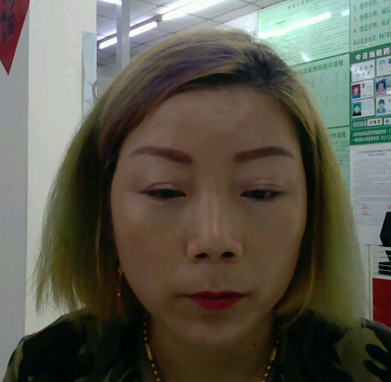
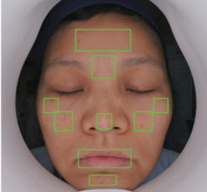
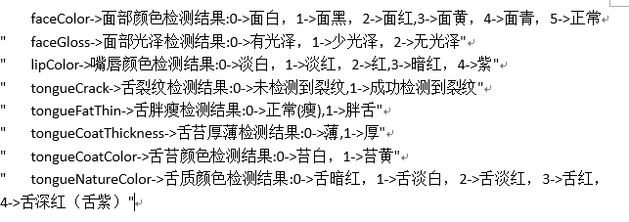
研究内容1
面向脸部图片，实现人脸颜色特征提取和光泽度检测。在颜色特征提取问题上，基于LAB颜色空间，进一步实现人脸局部区域（包括眉间、脸颊、嘴唇等）和全局区域的六分类模型（白、黑、红、黄、青、正常）。
区域分割
关键点提取
面部图片
LAB空间颜色提取
面部颜色六分类
嘴唇颜色五分类
光泽指数提取
光泽度分类

Slide 5
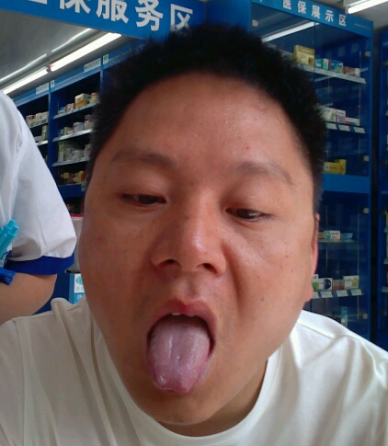

研究内容2
面向舌上部图片，在分割出舌体后，基于LAB颜色空间实现舌色五分类、苔色二分类算法。除此之外，完成舌体裂纹识别、舌体胖瘦检测和舌苔厚度检测。
舌部图片
舌上部区域提取
舌色、苔色LAB空间颜色提取
苔色二分类
舌色五分类
裂纹识别
舌苔厚度分类
舌部胖瘦分类

Slide 6
研究内容3
在研究内容1和研究内容2所提取的中医辨识性特征的基础上，使用分类器得到体质、疾病的分类结果。
（进一步引入神经网络的学习型特征）
题目：基于舌面部图片数据的辨识性特征提取和分类方法研究
神经网络学习型特征
使用分类器进行学习和分类
面部特征
特征融合
舌部特征

Slide 7
区域分割
关键点提取
面部图片
LAB空间颜色提取
面部颜色六分类
嘴唇颜色五分类
光泽指数提取
光泽度分类
舌部图片
舌上部区域提取
舌色、苔色LAB空间颜色提取
苔色二分类
舌色五分类
裂纹识别
舌苔厚度分类
舌部胖瘦分类
神经网络学习型特征
使用分类器进行学习和分类
面部特征
特征融合
舌部特征

Slide 8
分类结果

Slide 9
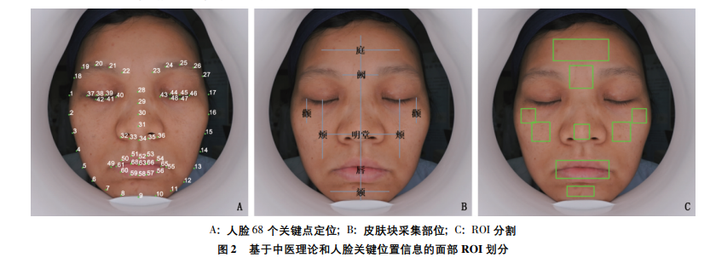
面部关键点提取和区域分割
face_recognition
基于Dlib中的深度学习模型。可以用于提取嘴唇位置
基于面部图像特征融合的中医望诊面色分类研究
Dlib ：https://blog.csdn.net/weixin_39875161/article/details/88073849
68个关键点

Slide 10
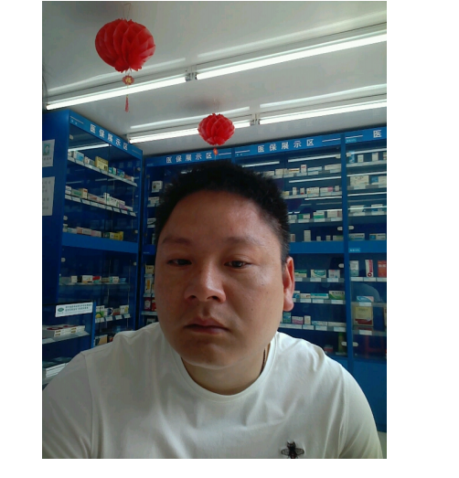
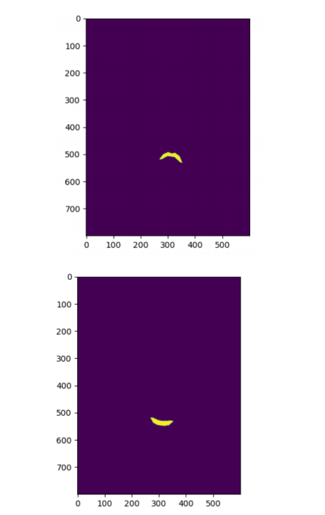
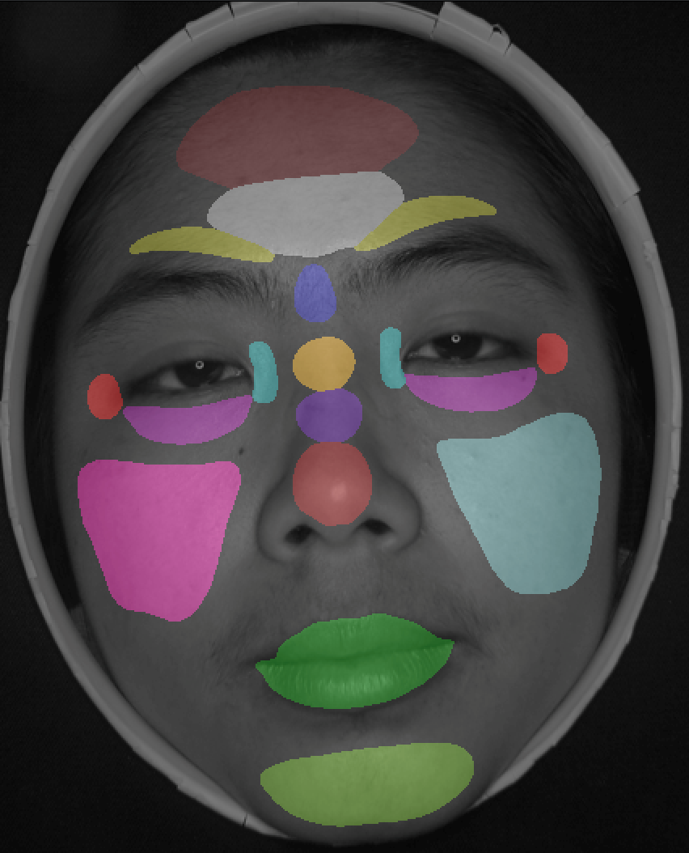
基于face_recognition识别出的嘴唇的关键点生成的嘴唇区域分割
组内已经有现成的面部分割算法

Slide 11
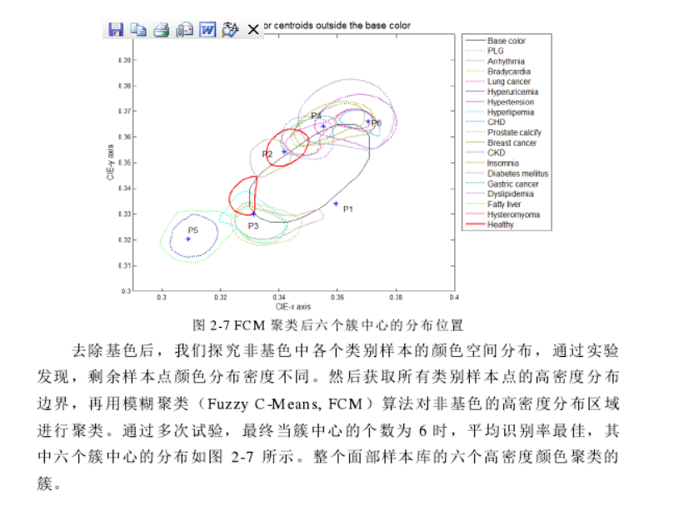
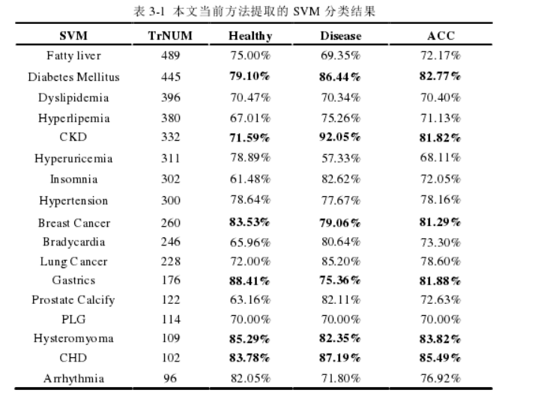
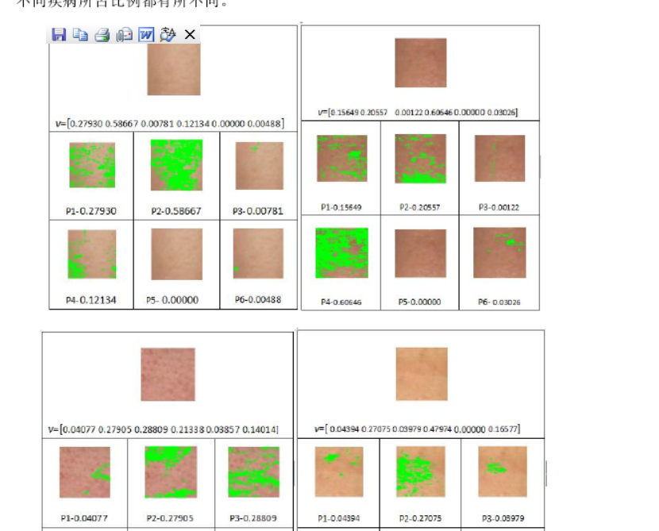
颜色提取
每个样本提取出5*6维的特征向量（人脸的五个区域）、
基于特征向量进行疾病的分类

Slide 12
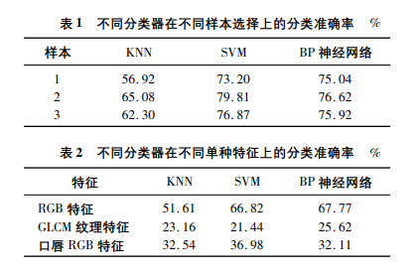
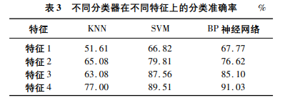
颜色提取
基于面部图像特征融合的中医望诊面色分类研究_林怡.
可以把肤色和眼睛、眉 毛等背景分离开，经过判断后再计算皮肤块的平均 ＲGB 值，再根据相关理论，可将 ＲGB 颜色空间转换 到 HSV 颜色空间和 Lab 颜色空间。
颜色分类，赤、黄、 白、黑

Slide 13
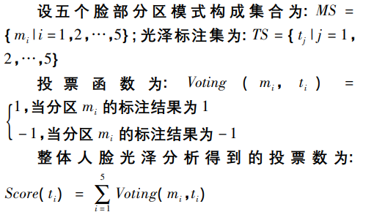
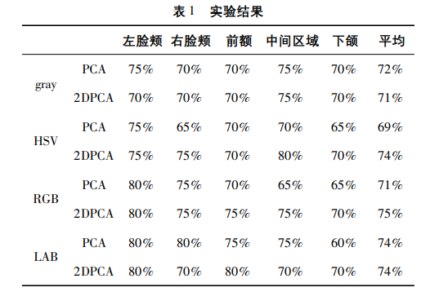
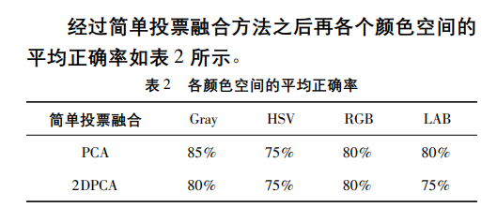
光泽
基于融合的方法进行人脸光泽分析_王鑫
上 额，左脸颊，右脸颊，下颌，包括鼻子的中间区域的五 个区域进行特征提取（PCA）
和分类（朴素贝叶斯）

Slide 14
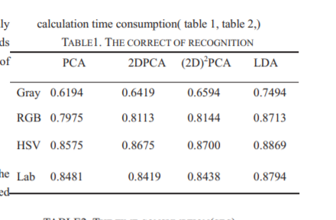
光泽
application of PCA ans LDA methods on gloss recognition research in TCM complexinspection
PCA、LDA特征提取并分类
PCA主成分分析（数据降维，只保留包含绝大部分方差的维度特征）
光泽指数

Slide 15
分类器
朴素贝叶斯
SVM
KNN
神经网络

Slide 16
论文
颜色提取：面部特征分析及其在疾病诊断中的应用_赵艳坤、面部颜色空间分析及其在疾病诊断中的应用_陈淑华、基于面部图像特征融合的中医望诊面色分类研究_林怡
光泽： application of PCA ans LDA methods on gloss recognition research in TCM complexinspection、基于PLS_LDA的中医面诊光泽识别研究_李福凤、基于Retinex图像增强算法的面部皮肤光泽度评价研究_焦志鑫、基于融合的方法进行人脸光泽分析_王鑫
舌头：舌象裂纹识别研究_万超、计算机舌诊中舌体分割与纹理分类研究、中医舌诊方法现代研究进展_冯宇

Slide 17
下周计划
进一步调研论文（舌部为主）
舌部提取工具
开始准备做开题PPT

